Slide 1
机器学习在股票预测领域的应用
李子南，丁泓勋，邬静芙，徐春骥，钟日涵

Slide 2
01
研究背景

Slide 3
股市
股票市场是投机者和投资者双 双活跃的地方，是一个国家或地区经济和金融活动的寒暑表，股票市场的不良现象可以导致股灾等各种危害的产生。
股票市场的结构和交易活动比发行市场更为复杂，其作用和影响力也更大。

Slide 4
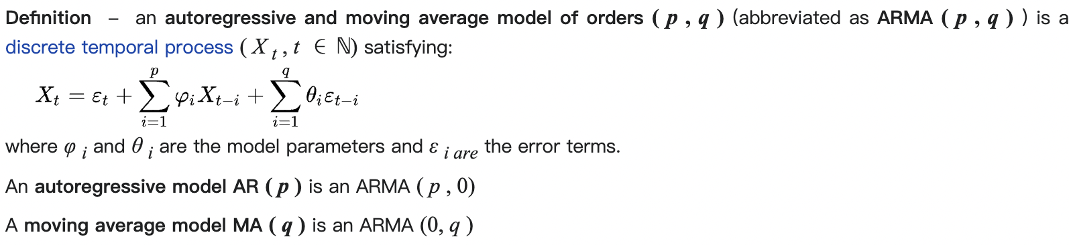
传统股票预测方法
使用统计原理和计量经济学模型来描述金融时间序列数据
如ARIMA模型（自回归模型和移动平均线）
优点：短期动态、静态预测效果较好
缺点：对样本量和分布程度的要求较高，难以保障预测的精度和稳定性

Slide 5
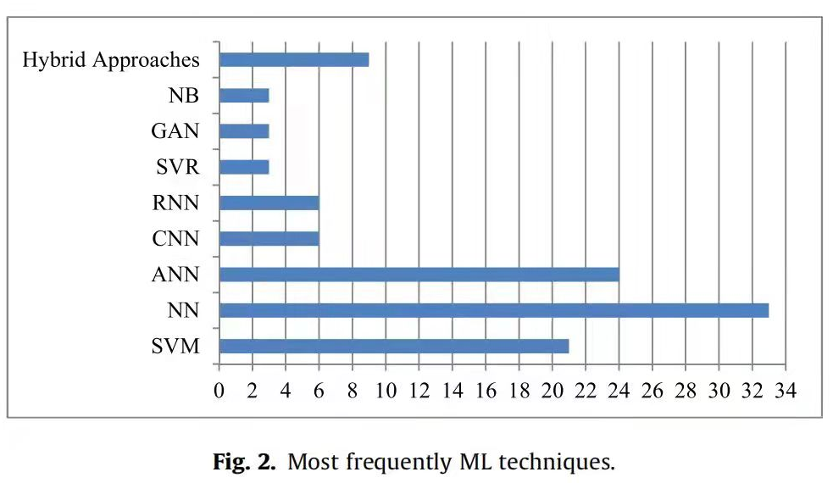
新的方案：人工智能
利用机器学习来建立或改善投资策略
利用机器学习挖掘金融大数据，获取更多信息
利用机器学习预测金融市场的波动和价格

Slide 6
大数据
大数据(big data)，或称巨量资料，指的是所涉及的资料量规模巨大到无法透过主流软件工具，在合理时间内达到撷取、管理、处理、并整理成为帮助企业经营决策更积极目的的资讯。
Notes:
大 数 据 并 非 简 单 意 义 上 的 “ 大 量 的 数 据 ”，而 是 一 个 抽 象 的 概 念 ，它 不 仅 包 括 历 史 的 数 据 ，还 包 括此时正在产生的数据甚至未来的数据，具有规模 大、种类繁杂、更新速度快的特点。

Slide 7
金融大数据
证券大数据
银行大数据
保险大数据
股票市场、债券市场和衍生品市场的历史市场数据和交易数据
存款额、货币量和信用卡用户的海量数据等指标
各种理赔数据、保险数据
Notes:
这些金融大数据都来自于现实生活，具有地域跨度大、形式多样、结构不同的特点。

Slide 8
数据处理和挖掘
与数据收集和整理相比，研究的难度主要在于数据处理和挖掘。通过大量数据的一系列计算方法,对一段时间内的趋势进行预测,预测结果更加准确。
然而，市场环境是不可预测的，这也使得新兴的大数据技术显得十分重要。
Notes:
大数据技术在经济金融领域的一个重要价值在于统计和预测。
我们必须使用各种工具和技术来对我们收集的大量数据进行分类、处理和挖掘。
很难像处理传统数据一样找到适用性强的传统策略，
越来越多的学者将研究视角转向机器学习技术,对金融大数据进行处理和分析。

Slide 9
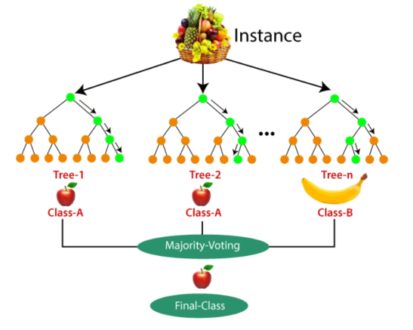
02
决策树与随机森林
Stock predicting models with decision tree and RandomForest
Notes:
备注会写应该怎么讲，标题就念一遍中文一遍英文就行

Slide 10
决策树
01
Decision Tree
Notes:
决策树是一种逻辑简单的机器学习算法，它是一种树状结构所以叫决策树

Slide 11
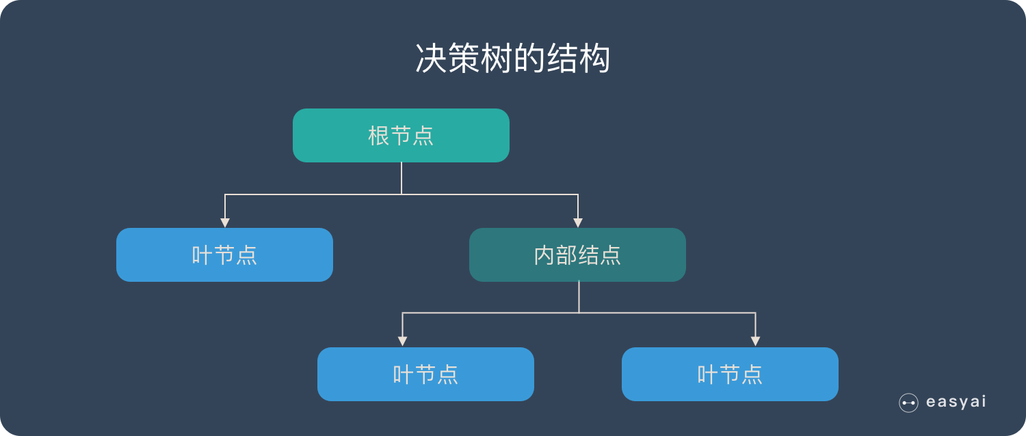
Notes:
决策树算法采用树形结构，使用层层推理来实现最终的分类，
预测时，在树的内部节点处用某一属性值进行判断，根据判断结果决定进入哪个分支节点，直到到达叶节点处，得到分类结果。

Slide 12
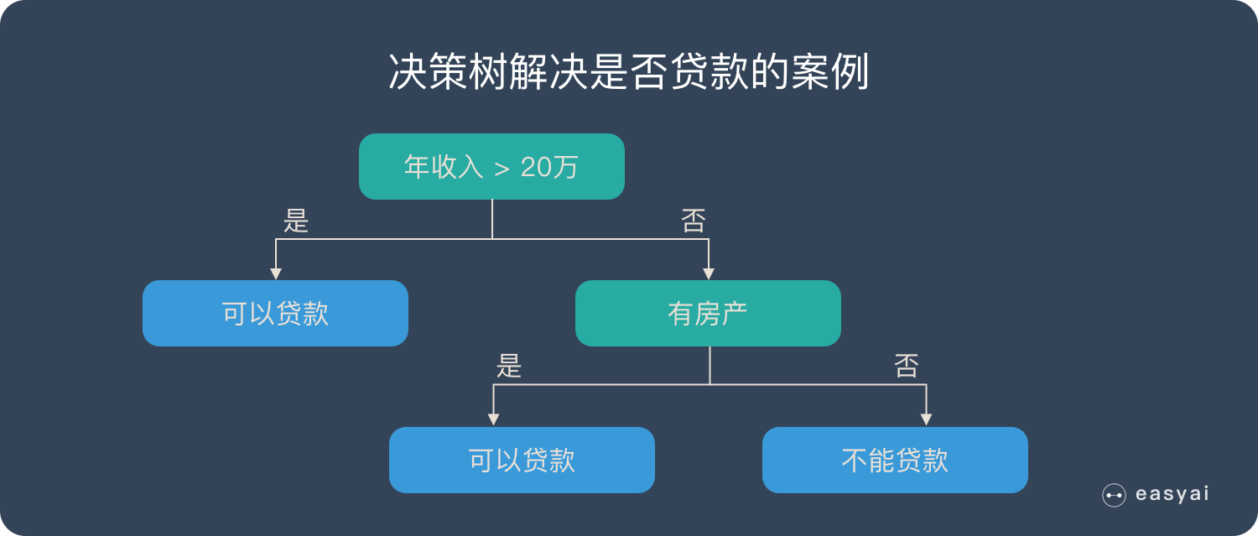
Notes:
举一个决策树的例子

Slide 13

决策树学习的3个步骤
Notes:
在特征选择中通常使用的准则是：信息增益。
剪枝的主要目的是对抗「过拟合」，通过主动去掉部分分支来降低过拟合的风险。

Slide 14
These are three algorithms in decision tree
ID3 算法
C4.5 算法
CART 算法
ID3 是最早提出的决策树算法，他就是利用信息增益来选择特征的
它是 ID3 的改进版，他不是直接使用信息增益，而是引入“信息增益比”指标作为特征的选择依据
这种算法即可以用于分类，也可以用于回归问题。CART 算法使用了基尼系数取代了信息熵模型
Notes:
决策树的三种算法
在查阅论文的过程中我们发现通过直接构建决策树模型来 进行股价预测的文献数量较少，且现有研究均加入 其他算法作为对决策树的优化。

Slide 15
决策树在股市预测应用方面的优缺点
优点
缺点
决策树易于理解和解释，可以可视化分析，容易提取出规则
容易发生过拟合
容易忽略数据集中属性的相互关联
Notes:
优点说一下，然后缺点说一下股市的走向是有很多数据集中属性的影响，但是由于过拟合的影响，利用决策树所进行的股市预测的准确性仍然不高。从这过度到下一个ppt开始讲随机森林

Slide 16
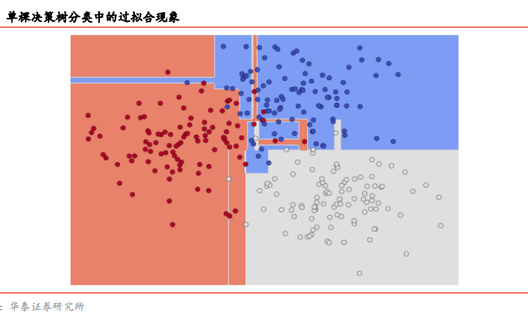
Notes:
一个过拟合的例子

Slide 17
随机森林
02
Random Forest
Notes:
而后提出的随机森林就能很大程度上减少过拟合的问题
而随机森林就是对决策树模型的一种拓展算法，有着有训练集随机和属性随机两个特 点，因此具有很好的抗噪能力，这与存在大量异动 与噪声的股票市场相适应。

Slide 18
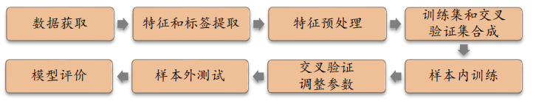
随机森林模型构建示意图
Notes:
一个过拟合的例子

Slide 19
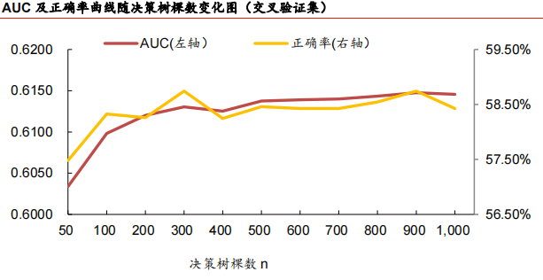
随机森林模型随决策树颗树变化
Notes:
随机森林算法准确度随着决策树颗树变化，前期正确率增长快，当到达某个阈值时即使再增加决策树也很难提高其正确率

Slide 20
随机森林算法在股市预测方面的优缺点
优点
缺点
具有训练集随机和属性随机两个特点，因此具有很好的抗噪能力，这与存在大量异动与噪声的股票市场相适应
对某些特征不敏感，这样
会对预测精度产生较大影响
Notes:
优点从定义和特点来看很适合用于股市预测当中，但是由于其对某些特征不敏感，在这个易被一些小的特征所产生较大影响的股市中会因此产生较大的影响。尽管现在决策树与随机森林在股市预测中的文献较少，但是随机森林在股市预测中仍然很具有潜力。

Slide 21
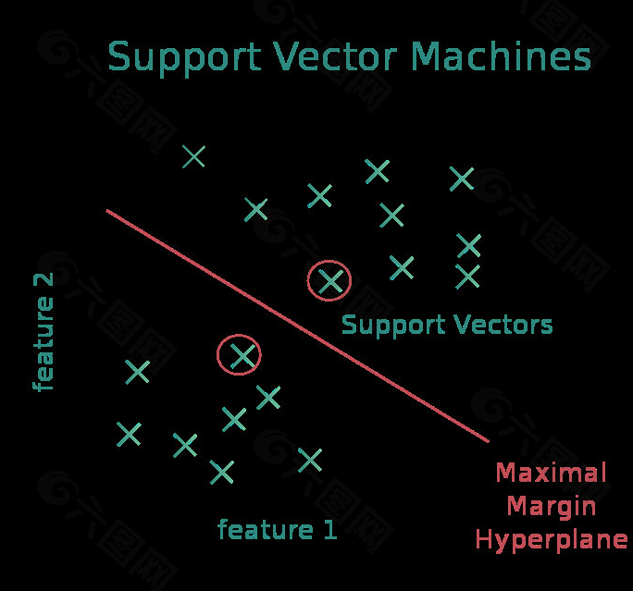
03
支持向量机(SVM)
Stock predicting models with SVM

Slide 22
“SVM is the most powerful and predictive tool in the financial market.”
—Deepak Kumar，2021
Notes:
如第一部分提到的，支持向量机与其它模型结合后，在人工智能股市预测中权威论文数的运用频次占比接近1/3

Slide 23
SVM
*股票数据非线性、高噪声、波动性较强且需分析多特征数据
核函数
线性分类器
非线性分类器
· 特征空间二分类
· 求解凸二次规划
特征选取？ 核函数参数选取？
线性与非线性？ 单支股票是否充分？……
（李航，2012）
Notes:
课上已就SVM展开了很细致的说明，这里简单提炼一下它的特点：它以求解凸二次规划的方式，实现在线性特征空间中的间隔最大化二分类，它提供的核函数把数据映射到高维空间，实际上成为了非线性分类器。但它依然存在一些待优化问题，而这些恰可以与其它模型结合得以弥补

Slide 24
01
遗传算法(GA)+SVM
02
时间序列算法(ARIMA)+SVM
03
近邻传播(AP)+SVM

Slide 25
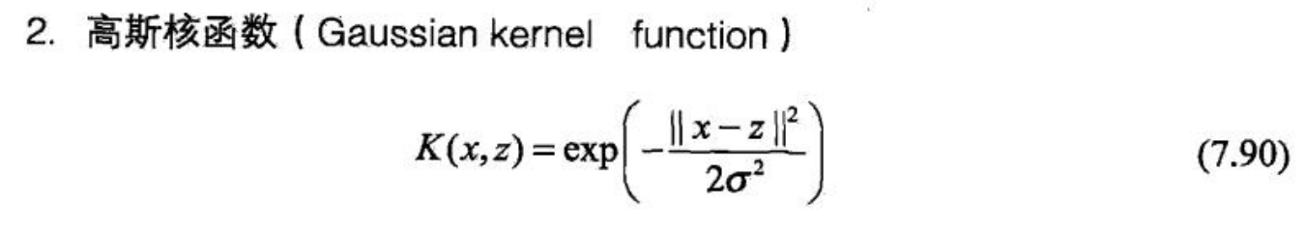
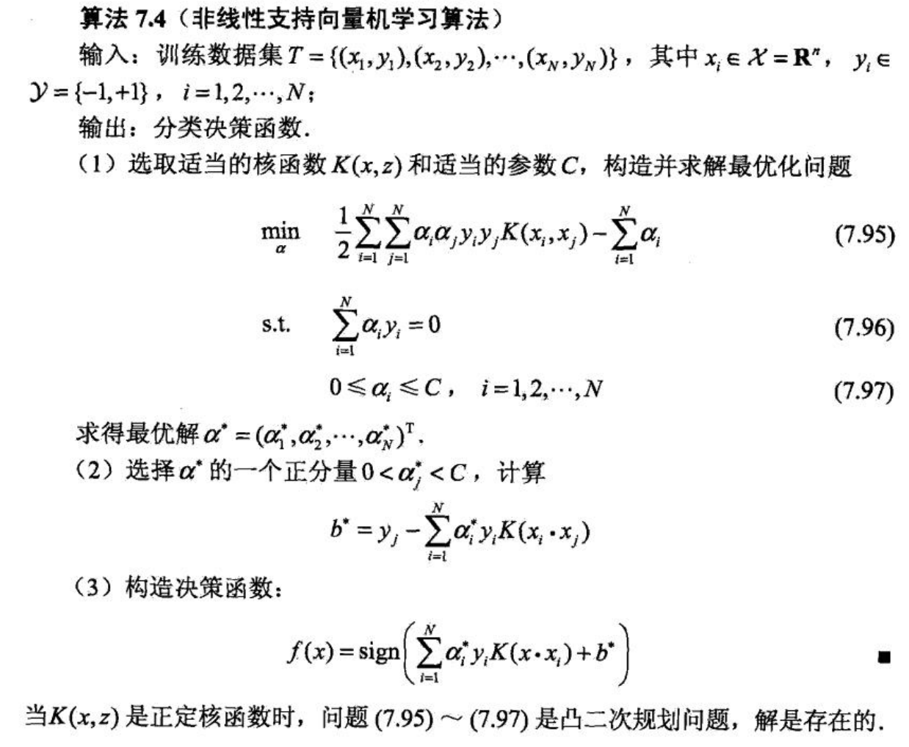
01 遗传算法(GA)+SVM
利用GA全局自动寻优找到SVM的最佳参数, 剔除了冗余特征, 提高了预测的命中率, 大大减少了计算量和预测时间。

Slide 26
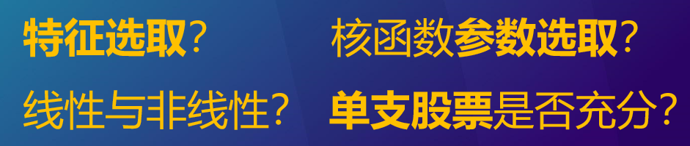
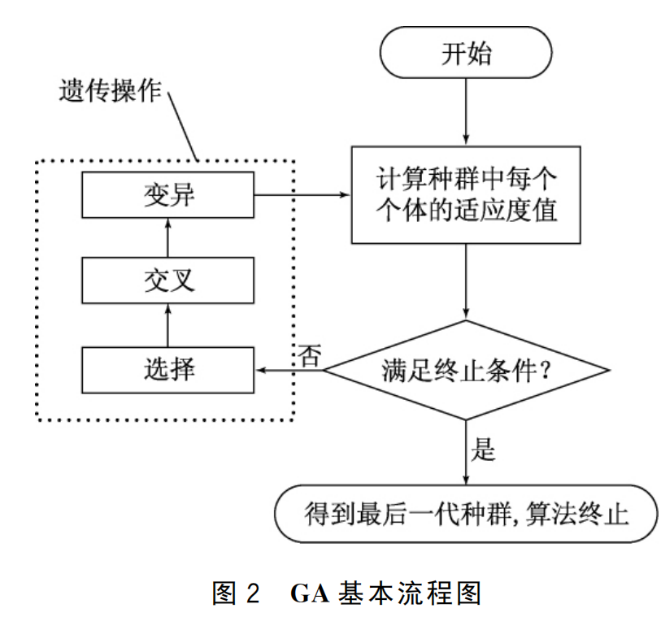
模型建立过程
①
③
②
④
初始化
优化参数
优化特征向量
测试
选定原始特征向量
初始化种群
00110101…
（张伟，2012）

Slide 27
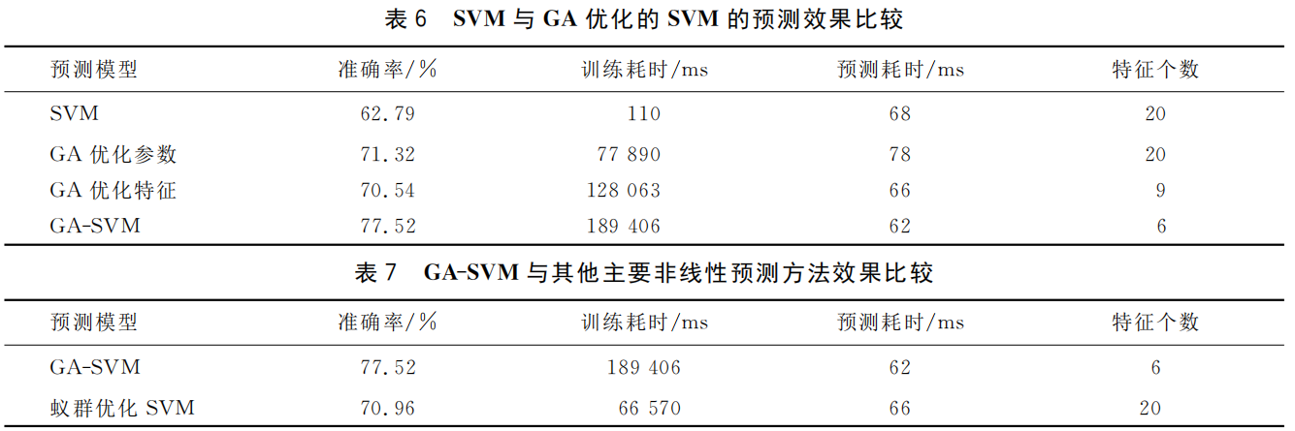
（张伟，2012）

Slide 28
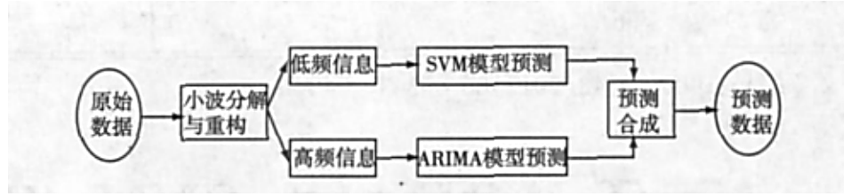
02 时间序列算法(ARIMA)+SVM
非线性部分
线性部分
（程昌品，2012）

Slide 29
03 近邻传播(AP)+SVM
有效利用与目标股票走势相似的其他股票，以AP算法训练成聚类矩阵簇，据此训练SVM。
特征选择
相似矩阵簇
训练SVM
相关系数
（胡迪，黄巍，2019）

Slide 30
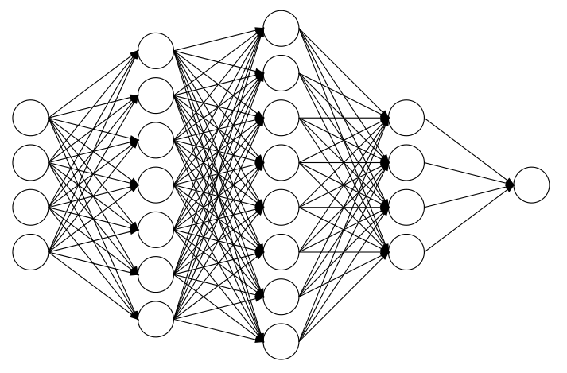
04
神经网络

Slide 31

神经网络为何适用于金融预测领域？
强大的适应性和抗噪性
对非线性数据的强大学习能力和泛化能力
对时间序列数据有良好的分析预测能力

Slide 32
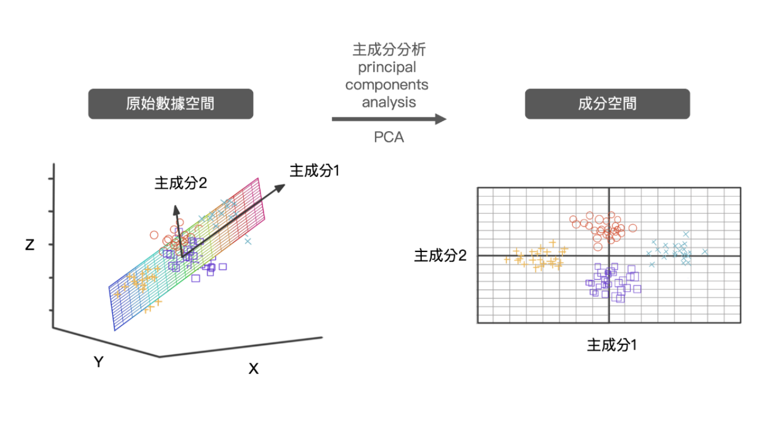
传统神经网络的优化
优化输入变量：
主成分分析
经验模态分解算法
优化网络参数：
遗传算法
果蝇优化算法
Notes:
与SVM、随机森林等算法相比，神经网络算法较早的被研究者应用于股票分析预测，早在 20 世纪 80 年代末，Halbert White^{[1]}就尝试使用神经网络对IBM的股价进行估价预测，虽然陷入了过拟合和局部最优的问题中导致实验效果不好，但是在文章末尾，White分析提出了改进的方法并表示仍相信神经网络的潜力，为后续的研究者提供了方向和信心。
将坐标轴中心移到数据的中心，然后旋转坐标轴，使得数据在C1轴上的方差最大，即全部n个数据个体在该方向上的投影最为分散。意味着更多的信息被保留下来。C1成为第一主成分。
C2第二主成分：找一个C2，使得C2与C1的协方差（相关系数）为0，以免与C1信息重叠，并且使数据在该方向的方差尽量最大。
以此类推，找到第三主成分，第四主成分……第p个主成分。p个随机变量可以有p个主成分^{[1]}。
经验模态算法（分解成多个模态函数，相当于将局部特征信号初步分离出来）

Slide 33
深度学习
卷积神经网络(CNN)：
类似于生物神经网络
加入了卷积层和池化层，减少了参数的训练次数，并更有利于提取高维的特征。
循环神经网络 (RNN)：
处理时间序列数据方面有很大的优势
不具有长时记忆性，无法保留较长时间前的信息。
长短期记忆神经网络(LSTM)：
在RNN的基础上加入了门机制，提升了RNN对于长时间延迟信息的处理能力。
Notes:
网络结构更为复杂且拟合效果更好的深度学习算法得到了发展，相较于传统的神经网络，深度学习在理想状态下的表现要优于传统机器学习。但同时，深度学习所需要的数据量更多，训练时间更久，可解释性更差。深度学习主要包括卷积神经网络(CNN)、循环神经网络 ( RNN) 、长短期记忆神经网络(LSTM) 三种网络。
金融预测多用LSTM

Slide 34
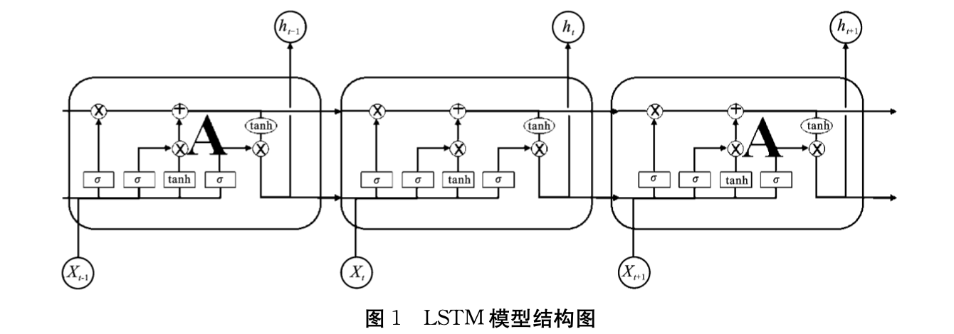
将LSTM的预测结果和19种传统模型在多种Loss函数下相比较。其结果显示，LSTM模型在每种Loss函数下的预测准确度都为最佳，相较于第二名，深度学习的预测精度提升了约9%-13%。研究还发现深度学习算法受关键参数的影响较小，在大多数情况下LSTM模型在测试模型中具有最好的预测效率，且随着训练数据量的增加，模型的预测效果逐渐趋于稳定。
Notes:
优化，小波分解，CEEMD，即序列平稳化分解模块，Lasso

Slide 35
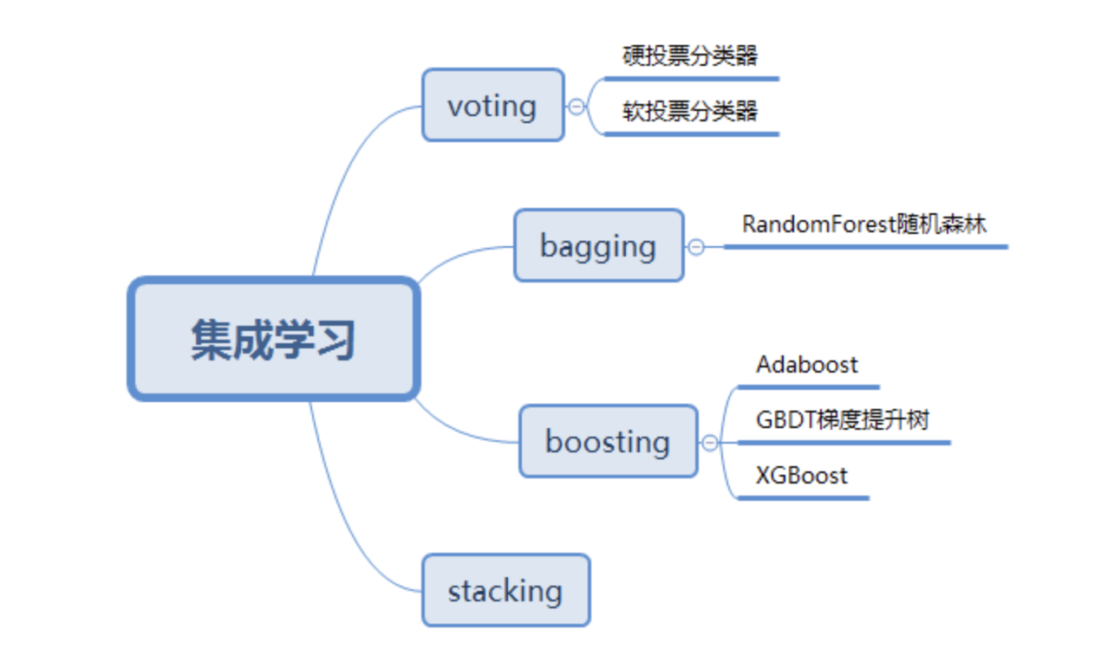
05
Ensemble learning!
集成学习与股市预测

Slide 36
“三个臭皮匠，赛过诸葛亮”
—someone famous

Slide 37
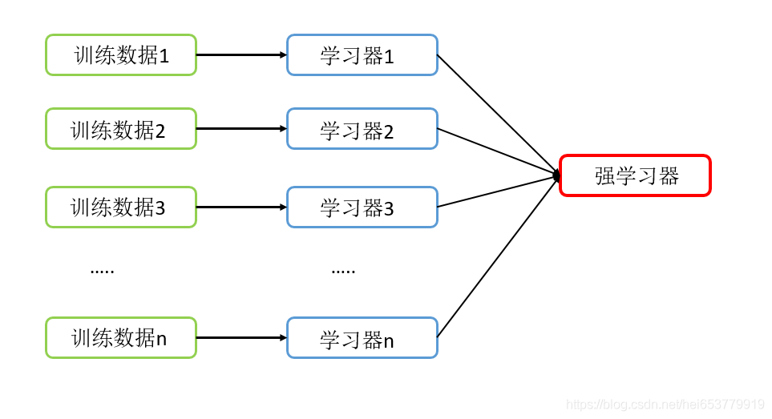
集成学习的思想
训练出一个完美的模型可能很难。
但也许我们并不需要直接训练出一个完美的模型，而只需通过一些方式把很多较弱的，有偏好的模型组合起来,形成一个强模型。

Slide 38
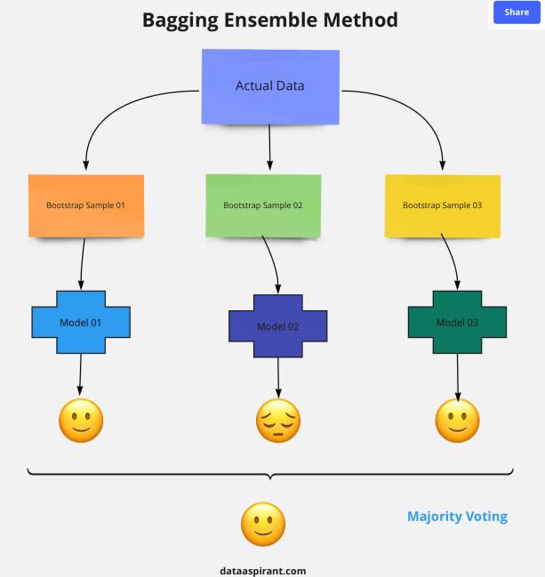
Bagging
“Bagging”一词是对“bootstrap aggregating”的简写，其中“bootstrap”又称自展法，是一种用小样本估计整体值的非参数方法。
Notes:
具体操作是从初始数据中有放回地抽取一定量的样本，通过对这些样本的计算得到统计量的置信区间。Bagging使用bootstrap方法从整体数据集中有放回地取出若干个数据集，针对每一个数据集训练模型，最后参考这些模型的预测结果得出答案。更具体地，对于分类问题，可以采用所有模型投票的方式得出答案；对于回归问题，对所有模型的结果求平均值。

Slide 39
优势与应用
它可以显著缩小基分类器的方差，减小过拟合问题所带来的影响。
所以Bagging很适合用在组合许多过拟合有偏好的基分类器的情景当中，随机森林就是使用了Bagging思想

Slide 40
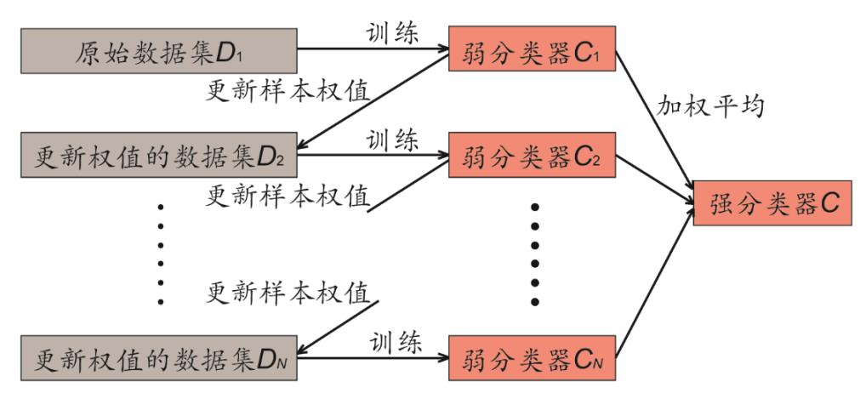
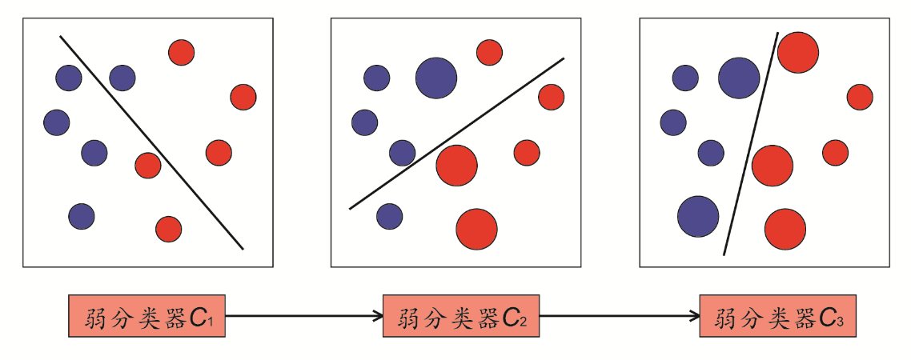
Boosting
通过赋予训练集权重的方式依次训练分类器，每次根据预测结果更改训练集权重分布，使下一轮训练更关注之前的错误，再根据各训练器的准确率加权到总分类器上
Notes:
在龚利琴(2018)的论文中，AdaBoost可与Alpha策略结合选股
华泰证券(2017)的研究报告中指出，在同等预测水平下，Boosting算法相比Bagging要简单的多。

Slide 41
总结 展望

Slide 42
未来方向
1
2
3
提高预测精度
拓展数据类型，如文本，新闻，图片信息等
加强对模型参数和预测结果的经济学理论解释

